Slide 1

GÖRÜNTÜ İŞLEME
GÖRÜNTÜ İŞLEME TEKNİKLERİ KULLANILARAK EKMEK DOKU ANALİZİ VE ARAYÜZ PROGRAMININ GELİŞTİRİLMESİ
MEHMET MERT MENEVŞE
02205076048

Slide 2
Giriş - Ekmek
Ekmekler çeşitli sebeplerden dolayı bayatlamaktadır. Bu bayatlama sürecinde ekmeğin fiziksel yapısında çok fazla değişmeler meydana gelmektedir. Bu değişiklikleri kapatıp ekmeklerin raf ömrünü uzatmak için birçok katkı maddesi enjekte edilmektedir. Katkı maddelerinin yapısında bulunan yağlar gözenekleri çevreleyip hava geçişini engellediğinden, ekmeğin gözenekli yapı alarak hacim kazanmasını sağlar. Bu yüzden ekmek içi doku dağılımının belirlenmesi, gerek ekmeğin bayatlama süresinin değerlendirilmesinde, gerek ekmek kalitesinin belirlenmesinde kullanılan en önemli parametrelerden biridir. Gelişen görüntü işleme teknikleriyle birlikte ekmek kalite analizlerinin daha ucuz, hızlı ve güvenilir şekilde yapılabilmesi sağlanmaya çalışılmaktadır. Bu bağlamda ekmeklerin görüntülerinin alınıp incelenmesi sonucunda ekmek kalitesine yönelik analizler yapılabilir.

Slide 3
Giriş - Ekmeğin Kalitesi
Ekmek kalitesinin belirlenmesine yönelik birçok çalışmalar bulunmaktadır. Ursula Gonzales ve arkadaşlarının yapmış oldukları bir çalışmada, görüntü işleme tekniklerinden gri seviye eş oluşum matrisi, yakın komşuluk gri seviye fark matrisi ve spektrum bölgesinde Fourier analiz yöntemi kullanılarak 4 farklı organik ve organik olmayan undan yapılan ekmeklerde kalite analizi yapılmıştır. Analiz sonucunda organik ekmeklerin daha büyük gözeneklere sahip olduğu, bu yüzden daha heterojen ve büyük taneli bir yapıda olduğu ifade edilmiştir. Bu faktörlerin tespiti için uzman gıda mühendislerinin gözetiminde farklı katkı maddelerinin ekmek gözenek dokusunu ne şekilde etkilediği analitik olarak incelenmiştir. Bu amaçla farklı büyüklükteki gözeneklerin sayılarındaki değişimlerin gözlenmesi ve gözenek büyüklüklerine göre gruplandırılması, uzmanların deneyimine bağlı görsel analizinden kurtarılarak, objektif hale getirilmiştir. Bu sayede aynı gruptaki gözenekler aynı renkle gösterilerek ilgili ekmek dilimine bakıldığında görsel olarak da daha iyi bir analiz yapılabilmesi mümkündür. Sonuçta ekmek kalitesine etki eden faktörleri belirleyebilecek başarılı bir ara yüz geliştirilmiştir.

Slide 4
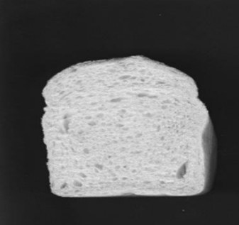
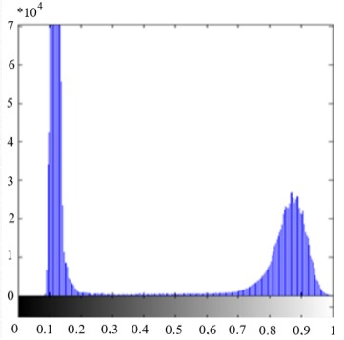
Deneyler - gözlemler
Görüntü işleme metotları ile ekmeklerde katkı maddesi olup olmadığını araştırmak için özel koşullarla üretilmiş ekmekler ve katkı maddesi içeren ekmekler üretilmiştir. Öncelikle her bir ekmek görüntüsü ayrı bir görüntü olacak şekilde 104 farklı renkli ekmek görüntüsü elde edilmiştir. Daha sonra elde edilen renkli 104 adet ekmek görüntüsü gri seviye görüntüsüne dönüştürülmüştür. Şekilde görüldüğü gibi çalışmada kullanılan işlemlerin bütününü özetleyen genel akış diyagramı çizilmiştir. Diyagram incelendiğinde ekmek gözeneklerinin otomatik olarak bölünmeleri sonucunda ekmeklerin doku analizi için yapılan işlemler görülmektedir.

Slide 5
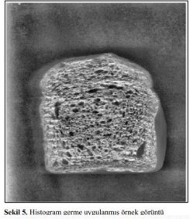
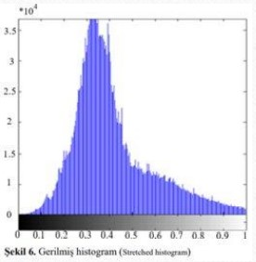
Histogram Germe çalışması
Ön işlemenin ilk basamağını oluşturan histogram germe sayesinde gri seviye görüntülerinin kontrastı iyileştirilmiştir. Histogram germe sonucunda yada görüldüğü gibi bir histogram daha oluşturulmuş ve histogram incelendiğinde bir önceki histograma göre ayrık iki histogram tepesi kaybolmuştur. Piksel aralığı ise histogram boyunca yayılmıştır.

Slide 6
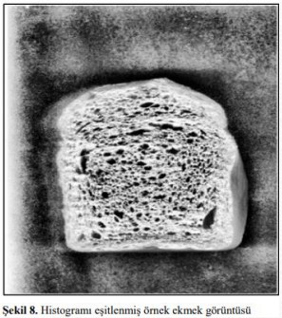
Histogram Eşitleme çalışması
Histogram eşitleme renk değerleri düzgün dağılımlı olmayan görüntüler için uygun bir görüntü iyileştirme metodudur. Histogram eşitleme işleminden sonra elde edilen görüntüde ekmek dokularının açık renkte, gözeneklerin ise koyu renkte olduğu görülmektedir. Histogram eşitleme işleminden sonra ön işleme aşaması bitmiş olup, gözeneklerin bölütlenmesiyle görüntü işleme aşamasına geçilecektir.

Slide 7
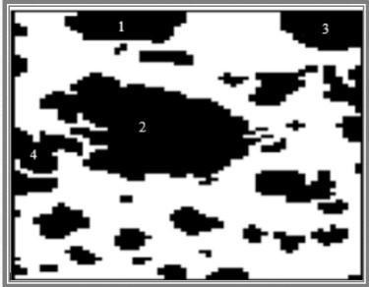
Bağlantılı Bileşen Etiketleme İle Gözenek Etiketleme yöntemi
BBE sayesinde şekilce, büyüklükçe birbirinden ayrı olan gözeneklerin ortak özelliği olan birbirine bağlı aynı renk piksellerden oluşmasıdır. Böylelikle bağlı olan her bir piksel grubu bir değeri ile etiketlenmiş ve bu grubu oluşturan piksellerin koordinatları kaydedilmiştir. Bu sayede her bir gözenek ayrı bir nesne olarak algılanmakta ve bu gözeneklere ait sayı, alan, yoğunluk yuvarlaklık, şekil faktörü gibi sayısal verilere ulaşmak kolay olmaktadır. Aşağıdaki şekilde belli bir bölgede etiketlenmiş gözeneklere ait temsili bir görüntü gösterilmiştir. İkili görüntü haline gelen bölütlenmiş gözenek görüntülerine Bağlantılı Bileşen Etiketleme (BBE) yöntemi uygulanmıştır.

Slide 8
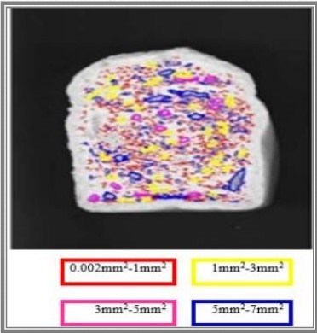
Gözeneklerin Büyüklüklerine Göre Sınıflandırılması
Yapılan çalışmada farklı büyüklükteki gözeneklerin sayılarındaki değişimlerin gözlenmesi amacıyla gözenekler 0,002mm2 -1mm2 , 1mm2 -3mm2 , 3mm2 -5mm2 ve 5mm2 - 7mm2 olmak üzere 4 sınıfa ayrılmıştır. Her bir sınıf, bir etiket grubuna dâhil edilmiştir. Böylelikle her bir gruptaki gözeneklerin önce sınırları belirlenmiş sonra da bu sınırlara etiket grubuna göre, yandaki şekilde görüldüğü gibi, bir renk değeri atanarak otomatik olarak renklendirilmesi yapılmıştır.

Slide 9

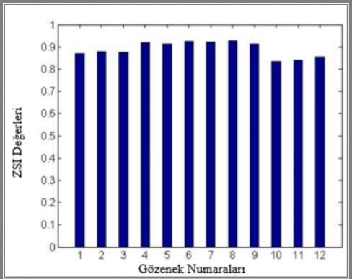
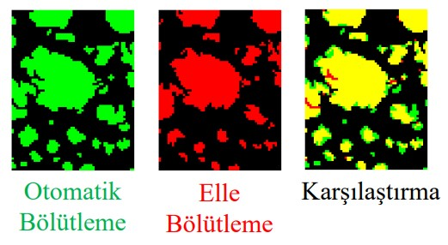
ZSI Başarım İndeksinin Belirlenmesi
Çalışmada farklı katkı maddeli tüm ekmek görüntüleri kullanılarak otomatik bölütlenen gözeneklerin, ImageJ programında bir uzman gıda mühendisi yardımıyla elle bölütlenmesi de yapılmıştır. Üzerinde çalışılan ekmek görüntülerinden, otomatik bölütleme sonucu elde edilen gözenekler ile elle bölütleme sonucu elde edilen gözenekler üst üste çakıştırılarak ZSI başarım indeksi belirlenmiştir. Alttaki şekilde otomatik bölütlemenin başarımını görmek için 12 adet gözeneğe ait hesaplanan ZSI değerleri gösterilmektedir.

Slide 10
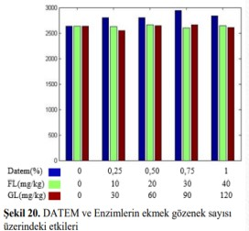
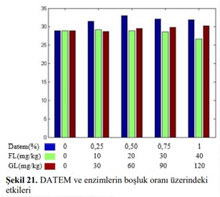
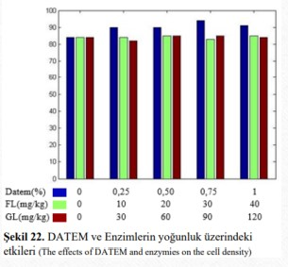
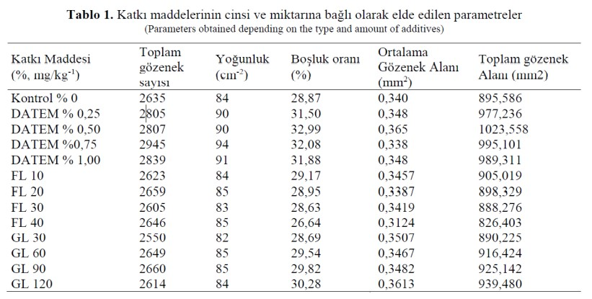
Sonuçlar - bulgular
Yapılan çalışmada görüntü işleme teknikleri kullanılarak ekmek gözenekleri bölütlenmiştir. Bu sayede ekmek doku özellikleri belirlenerek katkı maddesinin cinsine, miktarına bağlı olarak ekmek yapısında meydana gelen değişimler ve gözeneklere ait sayısal veriler elde edilerek belirlenmiştir. Aşağıdaki şekilden DATEM katkı maddeli ekmeklerin kontrol grubu ekmeklere göre daha fazla gözenek sayısı ve gözenek alanına sahip olduğu görülmektedir. Buradan da DATEM katkı maddesinin ekmek hacmini arttırdığı sonucuna varılmıştır.

Slide 11

Teşekkürler!
MEHMET MERT MENEVŞE
02205076048

